Slide 1
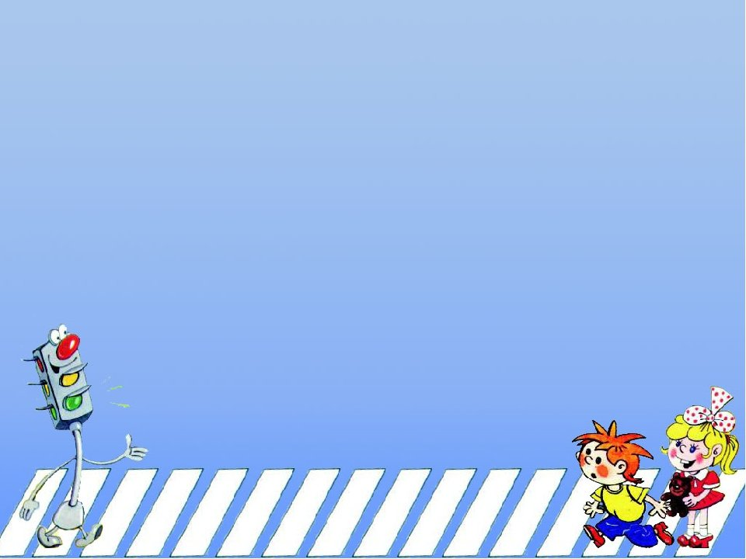
Внимание, дорога!
Воспитатели:
Куличкина Светлана Игоревна
Михеева Елена Александровна

Slide 2
Актуальность проекта
Ежегодно на дорогах городов нашей страны совершаются сотни
дорожно-транспортных происшествий, в результате которых десятки детей погибают, сотни получают ранения и травмы.
Именно поэтому дорожно-транспортный травматизм остается
приоритетной проблемой общества, требующей решения, при всеобщем участии и самыми эффективными методами.
Дошкольник не умеет управлять своим поведением,
поэтому изучение и доведение до автоматизма
ПДД, является одной из главных задач на
сегодняшний день, а способствовать этому
будет работа над данным проектом.

Slide 3
Цель проекта
Формирование у детей навыков безопасного поведения на дорогах.
Создание в группе максимально эффективных условий для
организации работы по
формированию у детей навыков
правильного поведения на
дороге.

Slide 4
Задачи
Образовательные:
- познакомить детей с правилами дорожного движения, строением улицы, дорожными знаками;
- сформировать представления о назначении светофора и его сигналах;
- научить детей предвидеть опасное событие, уметь, по возможности, его избегать, а при необходимости действовать.
Развивающие:
- развивать осторожность, внимательность, самостоятельность, ответственность и осмотрительность на дороге;
стимулировать познавательную активность, способствовать развитию
коммуникативных навыков.
- способствовать развитию речи детей, пополнению активного и
пассивного словаря детей в процессе работы над проектом;
- развивать связную речь.
Воспитательные:
- воспитывать навыки личной безопасности и чувство
самосохранения.

Slide 5
Паспорт проекта
Тип проекта: информационно-познавательный, практикоориентированный
Вид проекта : долгосрочный
Сроки реализации проекта: ноябрь 2021 – апрель 2023

Slide 6
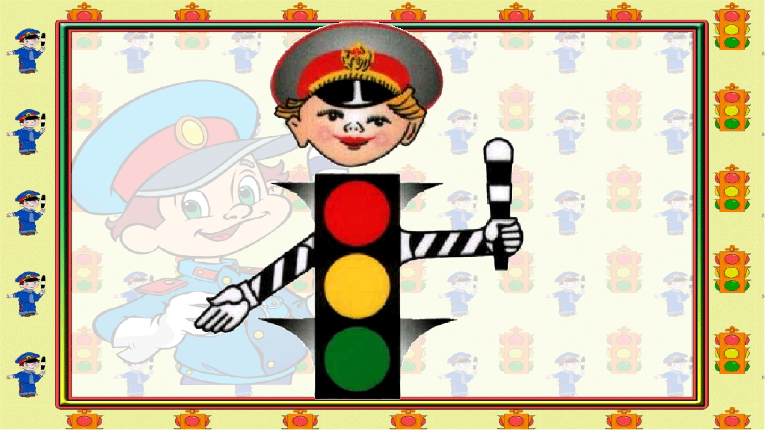
Участники проекта
родители
дети
педагог

Slide 7
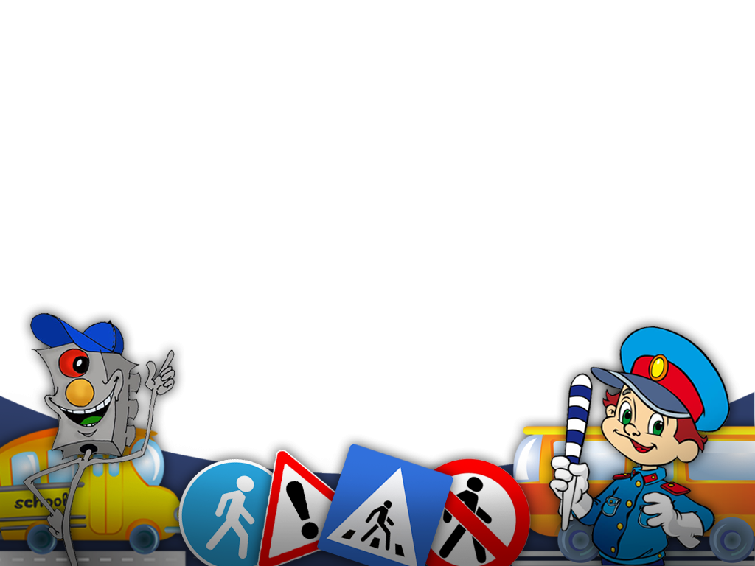
Подготовительный этап
Подбор материала по Правилам дорожного движения (новинки методической и детской литературы, современная познавательно - развивающая информация о ПДД для дошкольников и родителей) Подбор раскрасок по ПДД для дошкольников, необходимого материала, пособий, оборудования, разработка конспектов мероприятий, презентаций; рассматривание рисунков, фотографий о дорожных ситуациях; просмотр видеоматериалов; д/и по ПДД: «Разрезные картинки», «Смоделируй знак»,
«Виды транспорта», «Четвертый лишний»; проведение
с детьми бесед по теме ПДД;

Slide 8
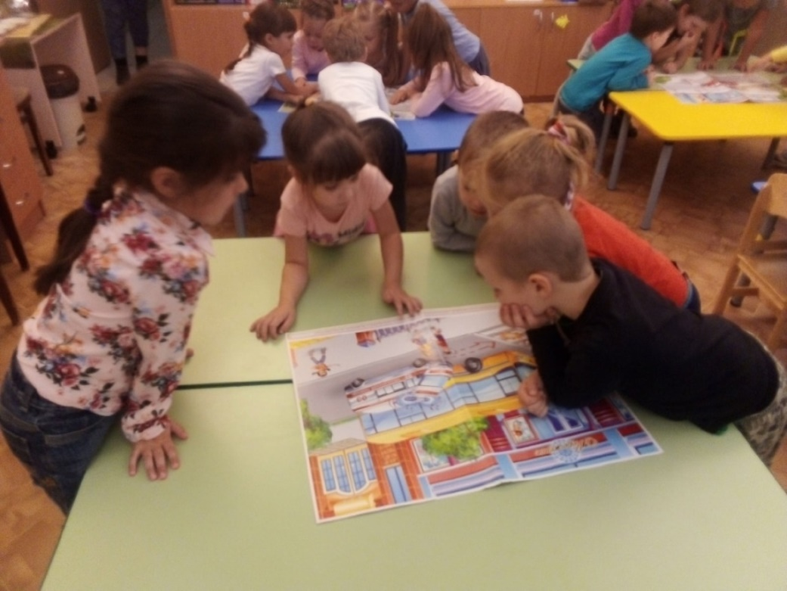
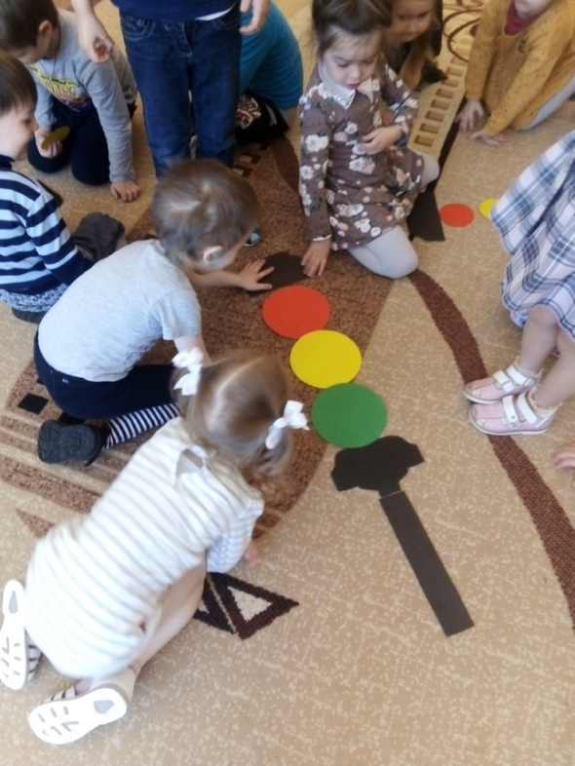
Практический этап

Slide 9
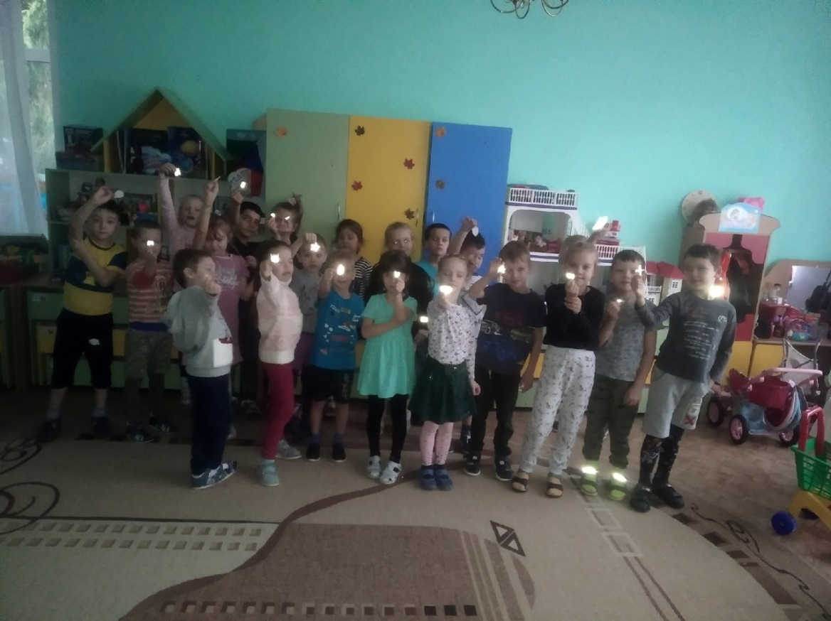
Изготовление фликеров

Slide 10
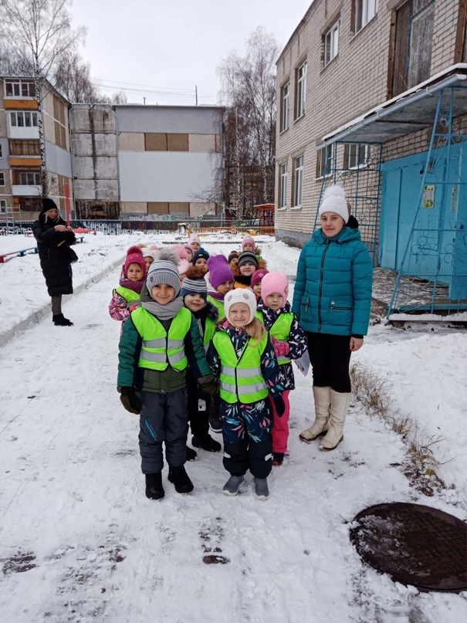
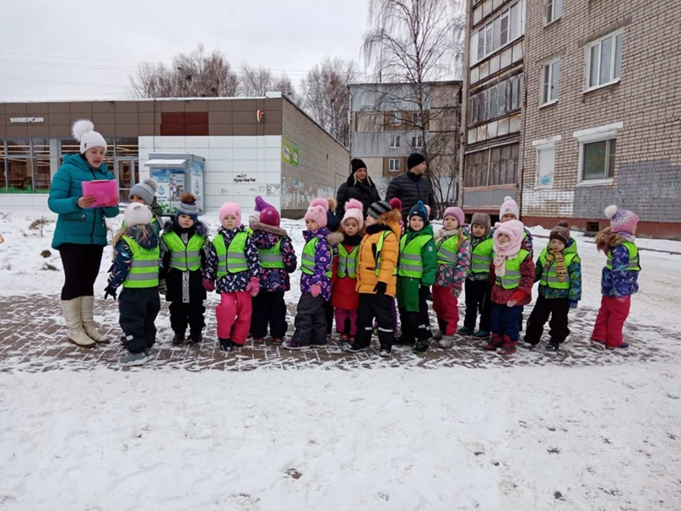
Экскурсии

Slide 11
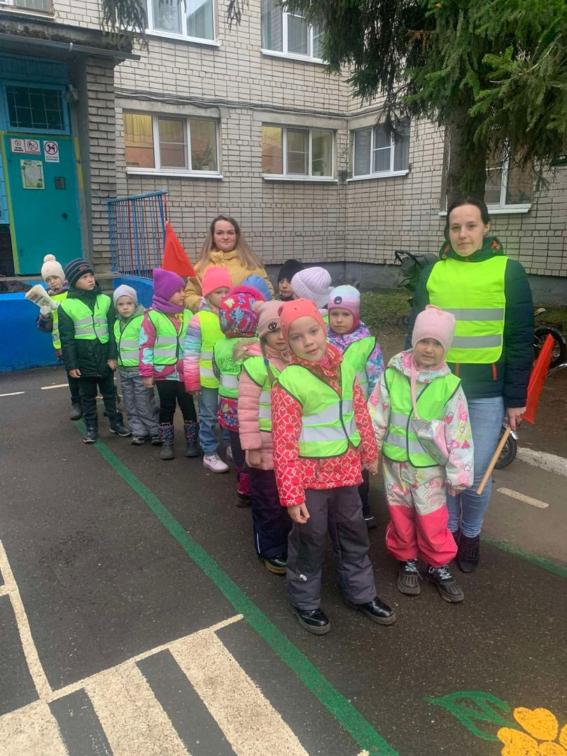

Slide 12
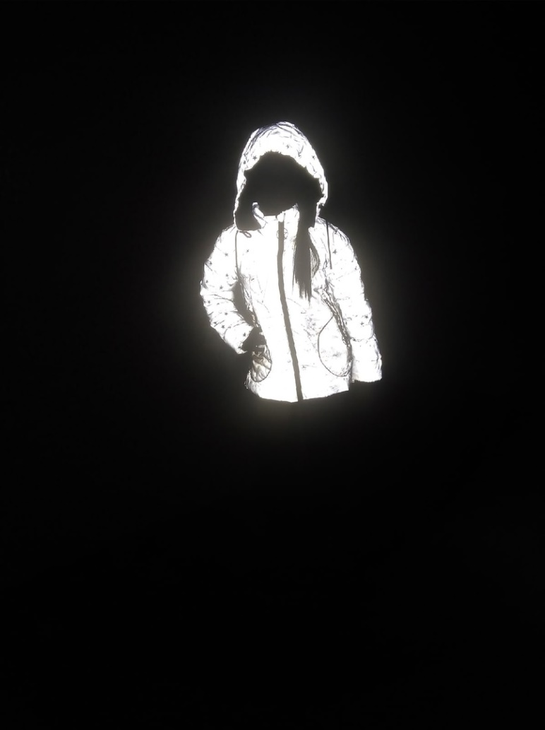
Акция «Засветись»

Slide 13
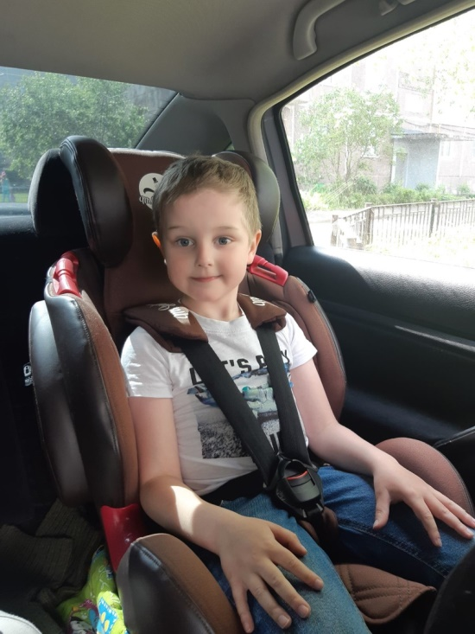
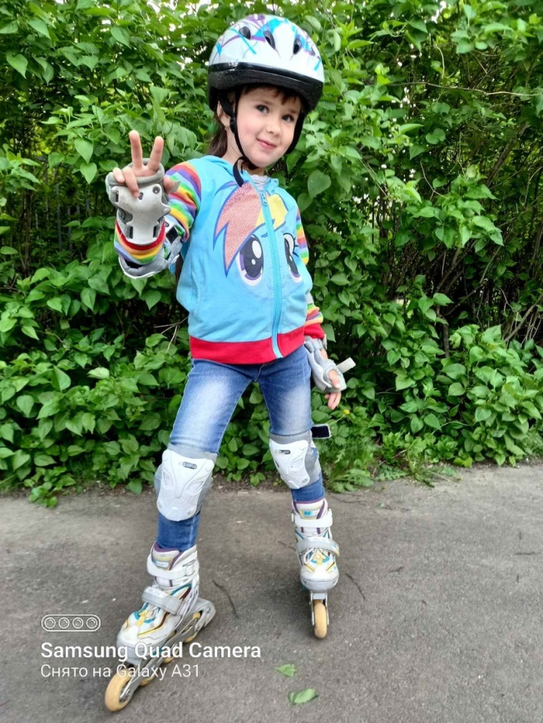
Работа с родителями

Slide 14
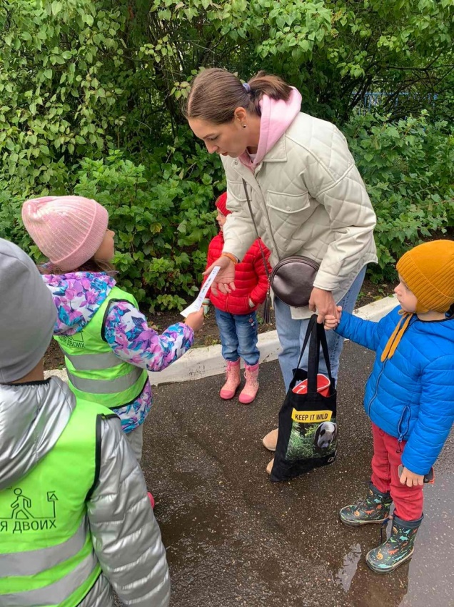
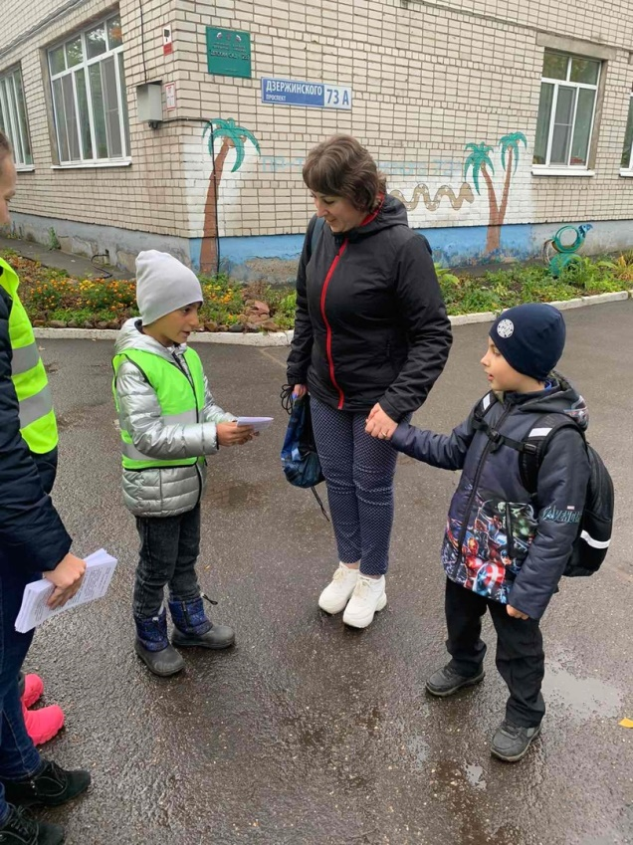
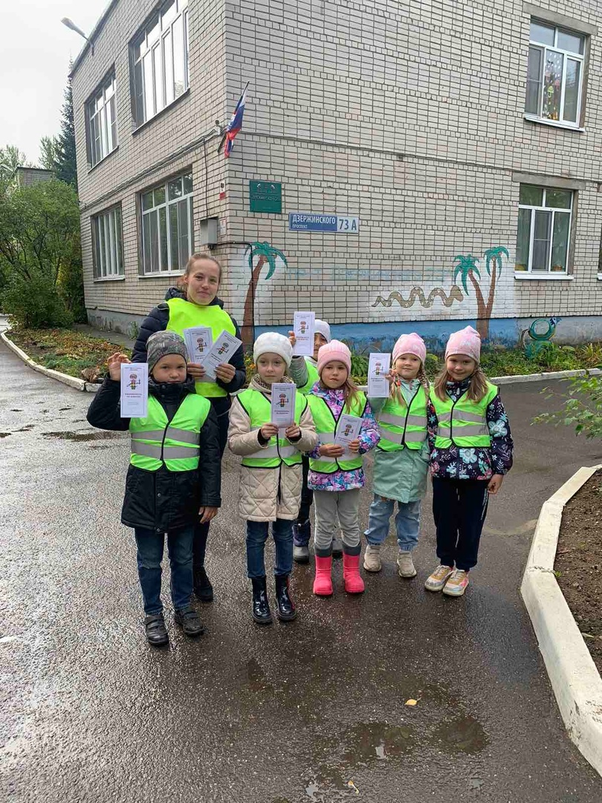
Создание родительского патруля

Slide 15
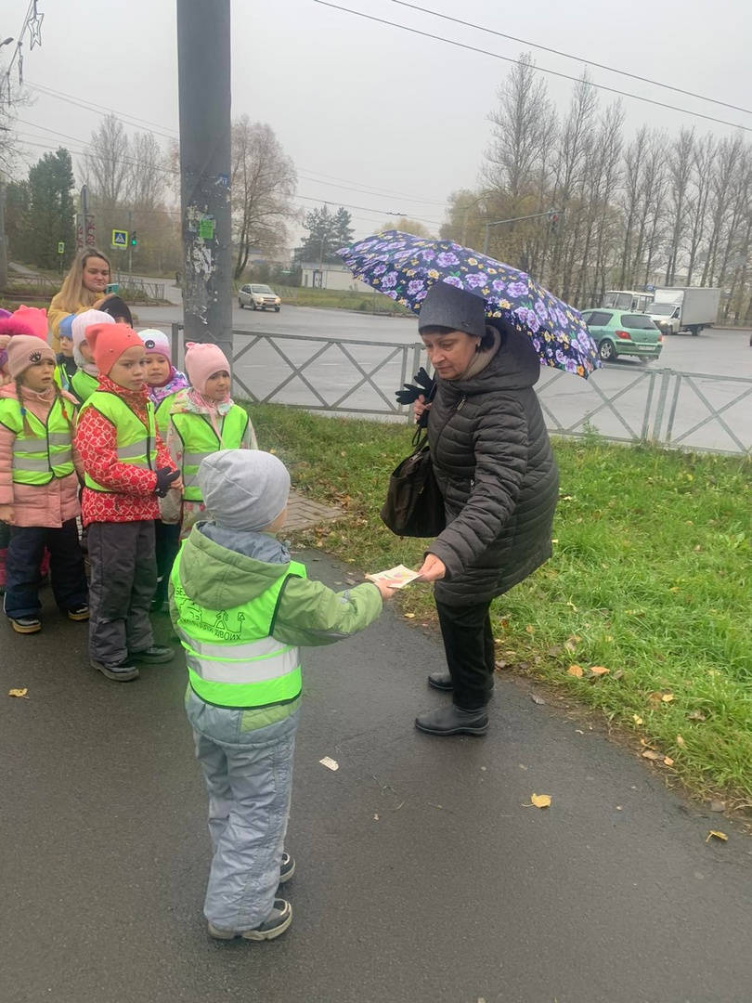
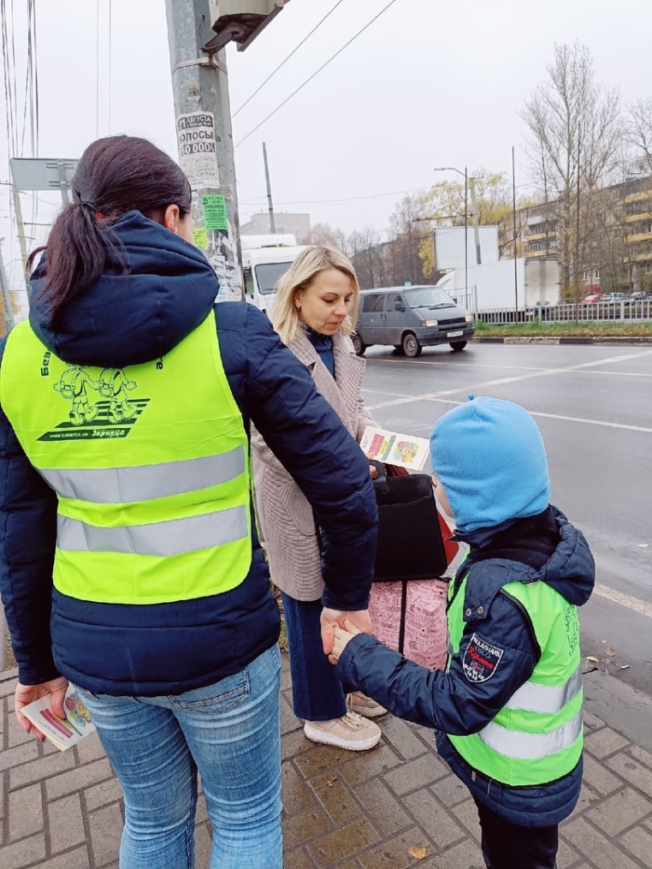

Slide 16
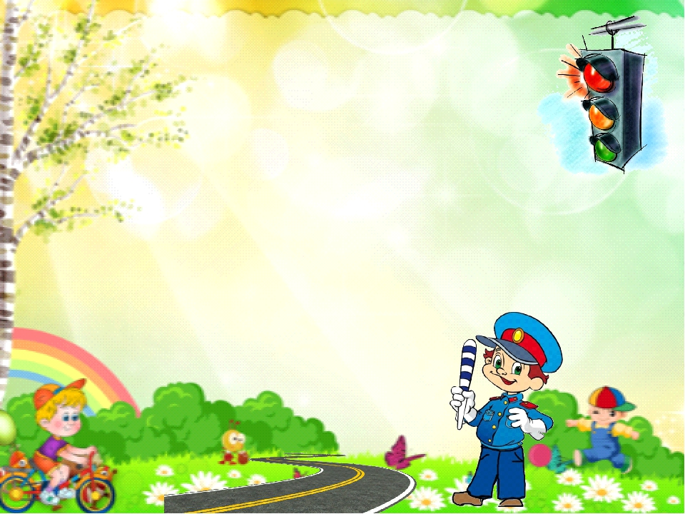
Результат проекта:
Использование данного проекта способствует более глубокому усвоению детьми правил дорожного движения, закреплению знаний и умений, формированию осознанного отношения к их соблюдению, развитие чувство контроля, самоконтроля, ответственности и предпосылок готовности отвечать за свои поступки. Дети ориентированы в том, что машины движутся по проезжей части улицы, а пешеходы по тротуару. Знают о назначении светофора. Хорошо ориентируются в пространстве справа, слева, вперёд, назад, вверх, вниз. Имеют представление о видах транспорта, об особенностях их передвижения. Знают, какие правила безопасного поведения необходимо соблюдать на дороге. Дети знают, в каком городе живут и какой у них адрес, безопасный путь от детского сада домой. Ориентированы в том, что на дорогах расположено много дорожных знаков. Знают,
называют и объясняют назначение этих знаков

